Slide 1

«Мой прадед сражался на страшной войне...»
Муниципальная научно-практическая конференция «Горизонты открытий»
Работу выполнила
учащиеся 3б класса
Белкова Ольга
МОУ «ЖарковскаяОШ№1»
Руководитель:
Косова лобовь Владимировна

Slide 2
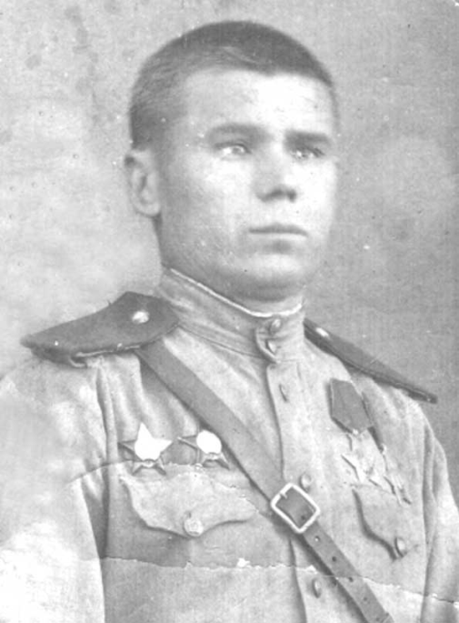
Прошла война, прошла страда,
Но боль взывает к людям.
Давайте, люди, никогда
Об этом не забудем.
(А. Твардовский)
В следующем году исполняется 80 лет, как отгремели последние выстрелы Великой Отечественной войны. Я всегда слышала в семье, что у меня был замечательный прадед, который участвовал в той страшной войне. Мне захотелось побольше узнать о моем прадедушке и рассказать о нем всем.

Slide 3
Актуальность.
Я считаю, что данная тема является актуальной по нескольким причинам.
Во-первых, каждый год 9 мая наша страна празднует День Победы, это тот самый день, когда советский народ одержал великую победу над фашистами в годы Великой Отечественной войны.
Во-вторых, к сожалению, все меньше остается в живых ветеранов, поэтому наша задача – собирать, изучать, хранить материалы о людях, защищавших нашу Родину.
В-третьих, я считаю, что каждый человек должен знать свою родословную: судьбу своих дедов и прадедов, а затем свои знания передавать будущим поколениям. Для меня очень важно, чтобы осталась память о прадедушке не только
в виде нескольких фотографий, а целый рассказ, построенный на основе
документов и воспоминаний.

Slide 4
Цель моей работы: сохранить память об участниках Великой Отечественной войны,
Задачи:
- изучить семейный архив времен Великой отечественной войны;
- разыскать информацию об участии моего прадеда в боевых действиях;
узнать дальнейшую судьбу моего прадеда в
послевоенные годы.

Slide 5
Методы исследования:
- изучение семейного архива;
- встречи с родственниками;
- обобщение полученных результатов;
- оформление собранного материала в форме презентации для применения в практической деятельности: на классных часах, на уроках окружающего мира, для родственников.

Slide 6
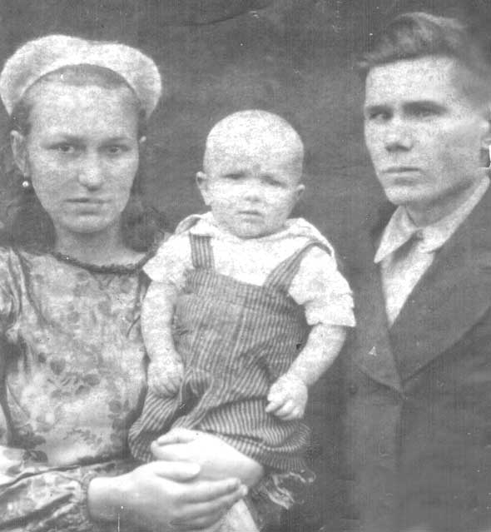
Дедушка родился 23 апреля 1912 года в селе Чувашское Симбирской губернии, в семье крестьянина. Чуваш. В 1940, году окончил Ульяновское педагогическое училище по специальности «физик-математик», работал учителем в школе в своем селе.

Slide 7
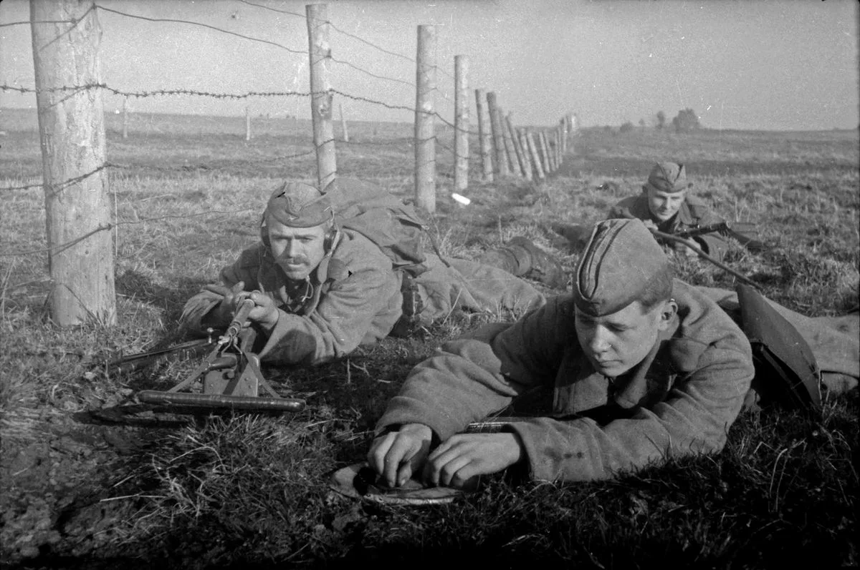
С ноября 1941 года участвовал в боях с захватчиками, стал сапером.

Slide 8
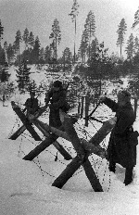
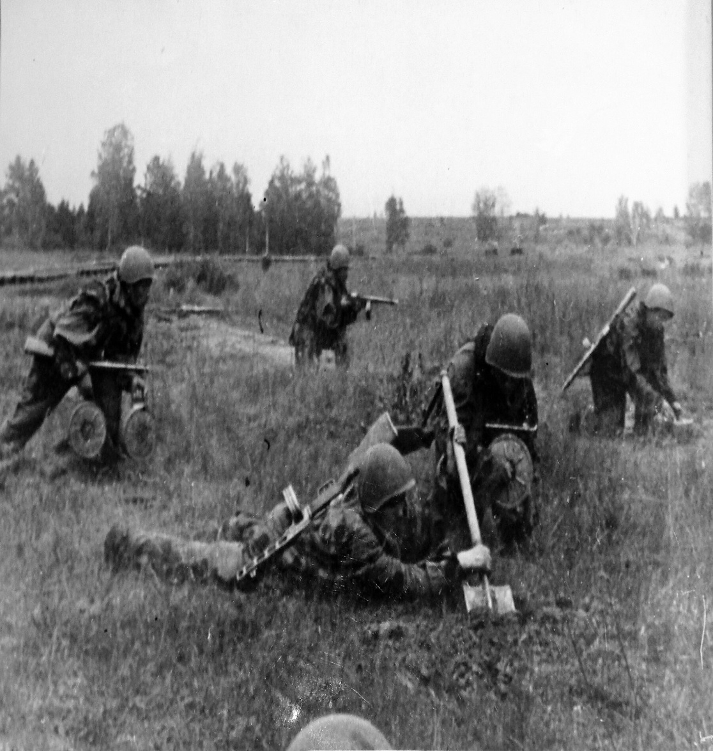
Саперы ставят «рогатки»
Саперы ставят «рогатки»
Установка мин

Slide 9
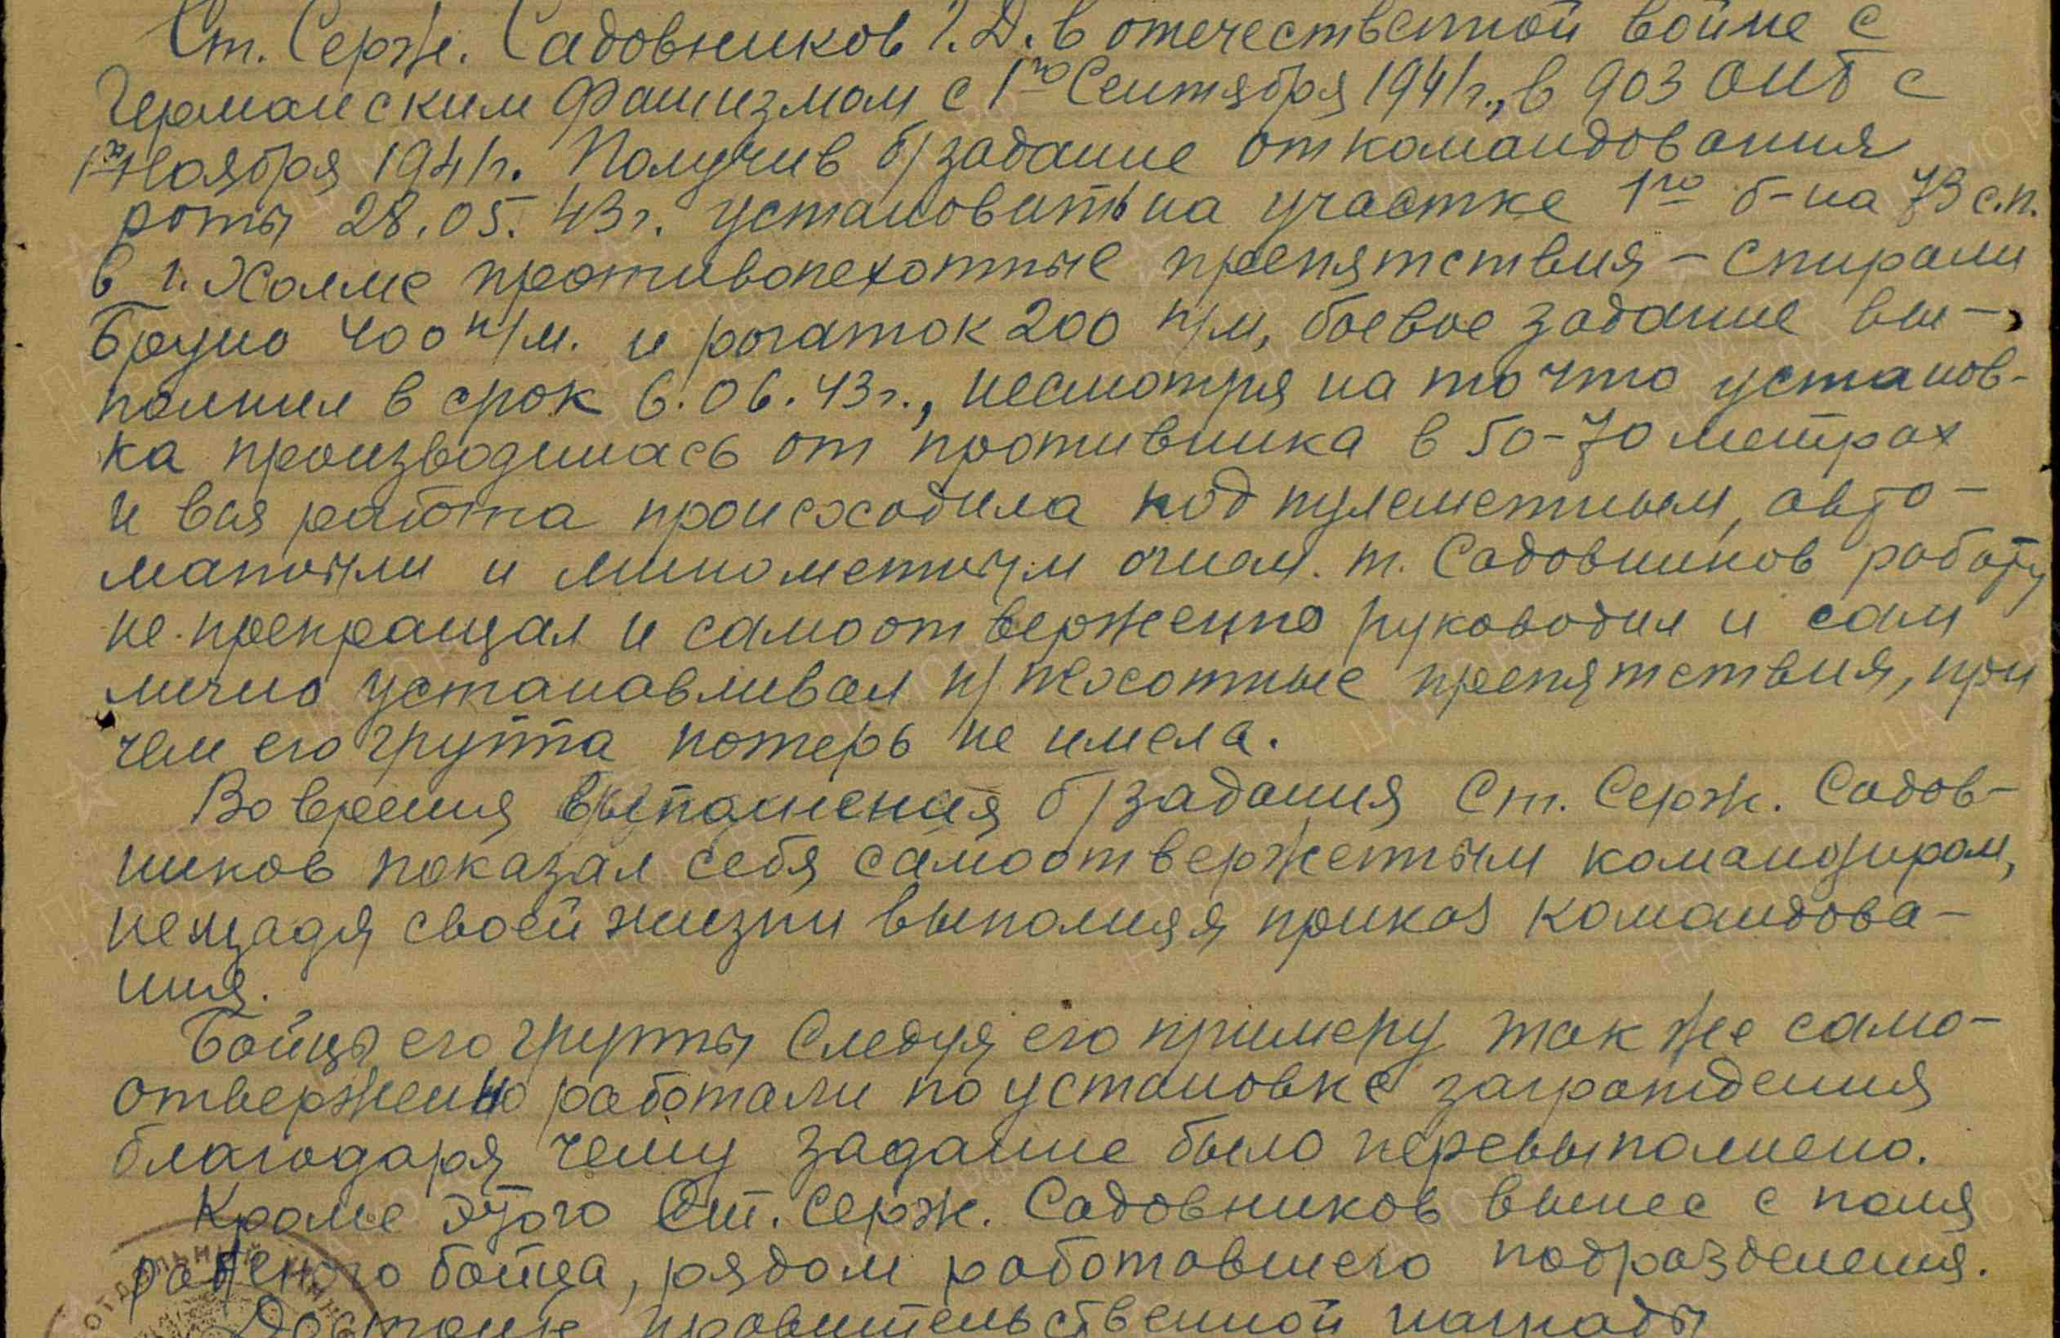
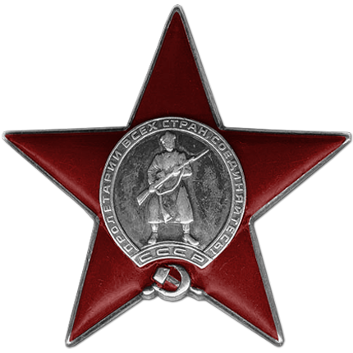
Орден Красной Звезды

Slide 10
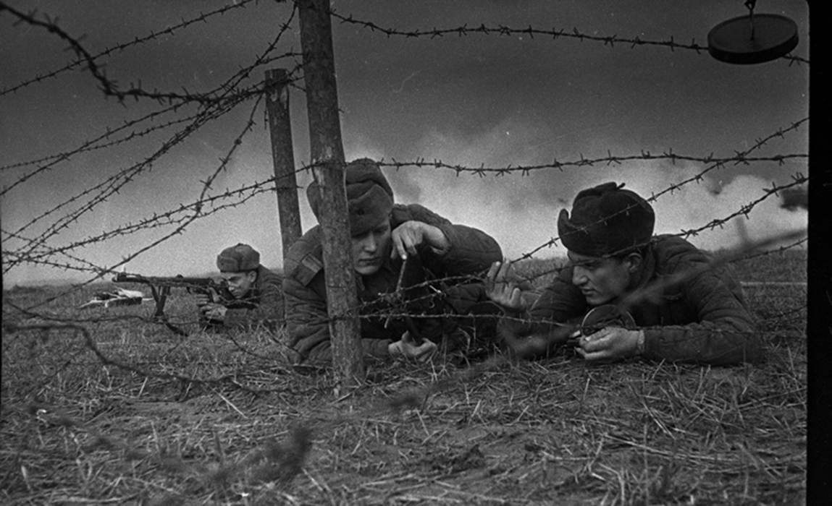
Саперы проделывают проходы на минных полях противника.

Slide 11
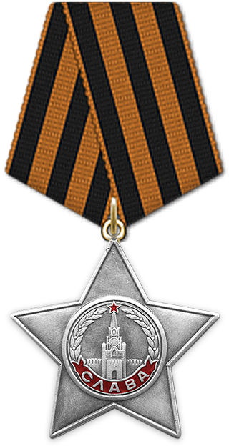
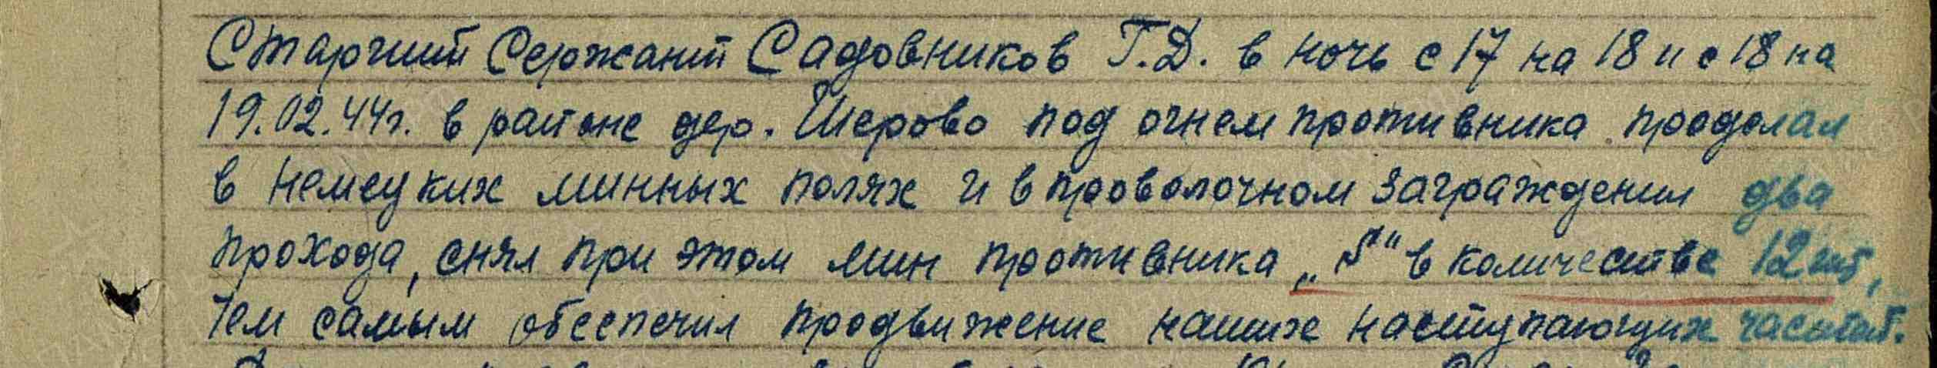
Орден Славы III степени

Slide 12
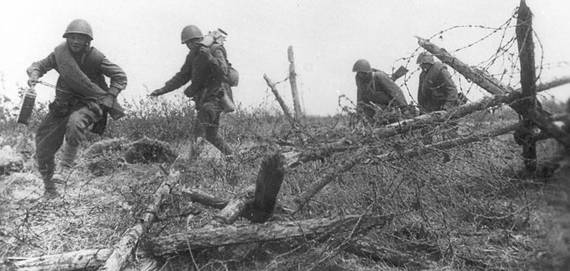
Саперы проделывают проходы во вражеских минных полях

Slide 13
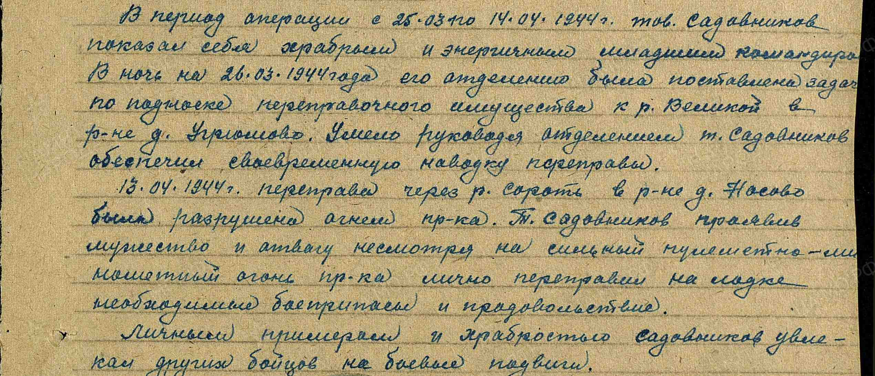
Орден Красной Звезды

Slide 14
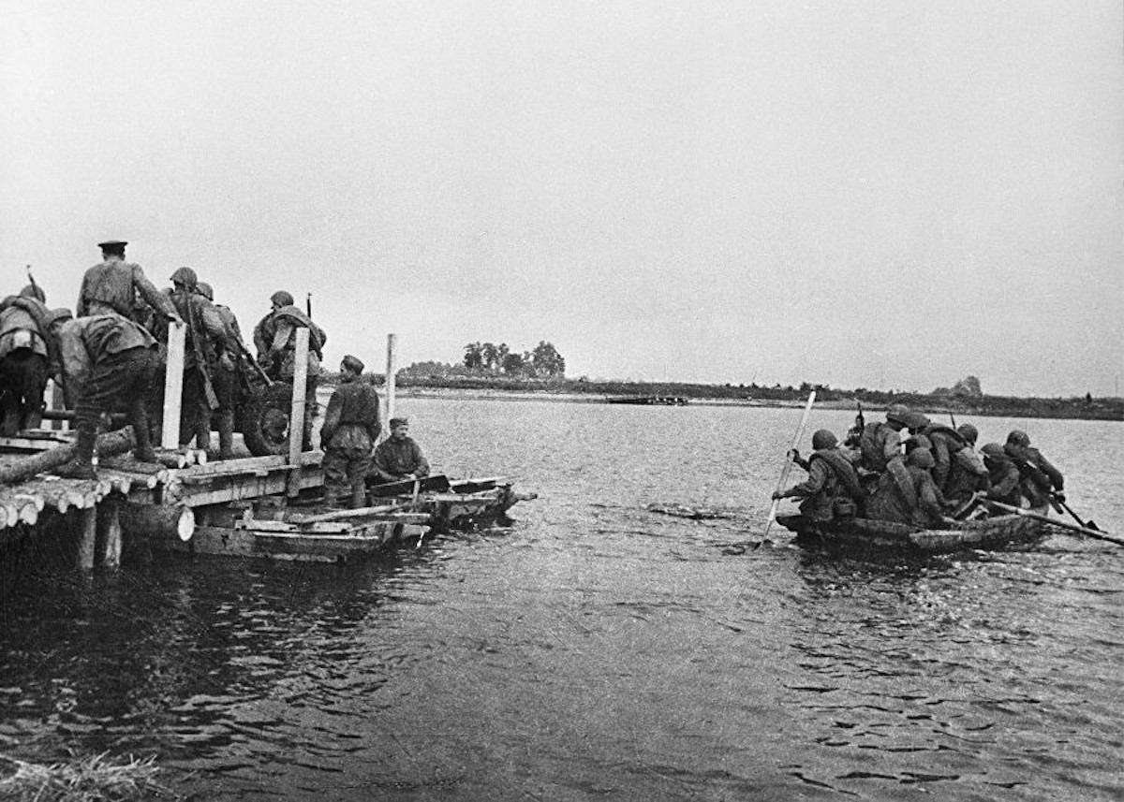
Боеприпасы и продовольствие под огнем противника на противоположный берег

Slide 15
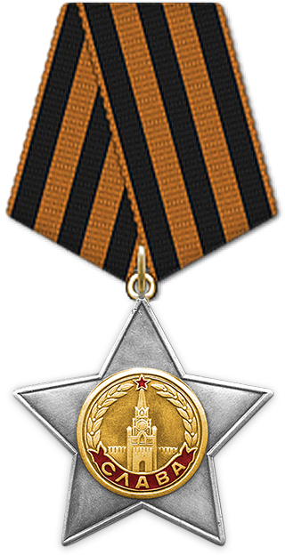
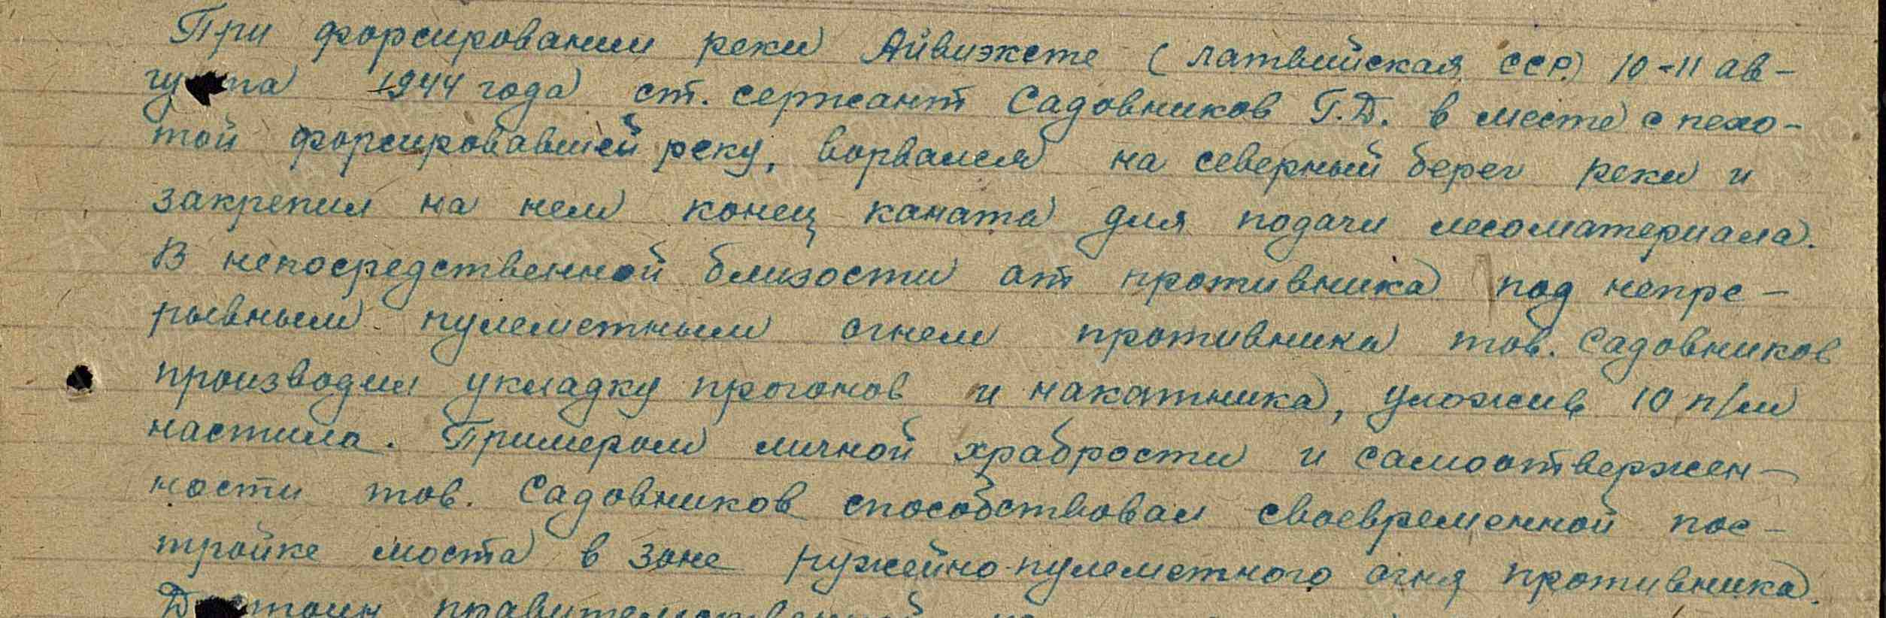
Орден Славы II степени

Slide 16
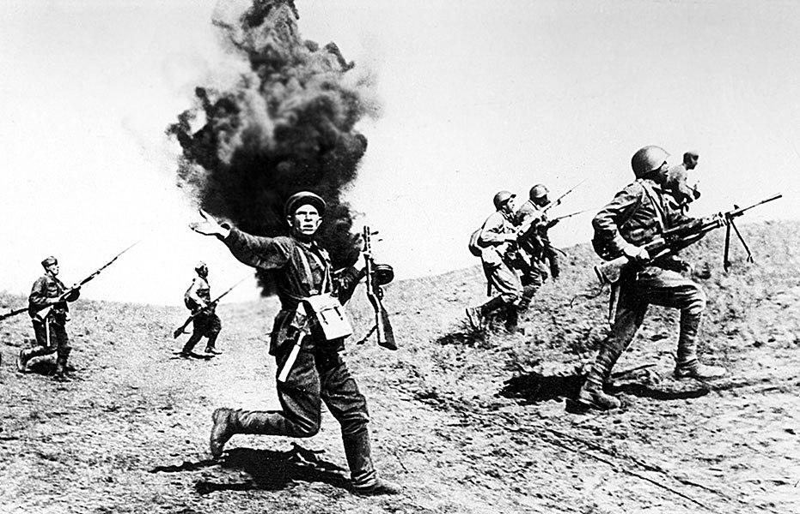

Slide 17
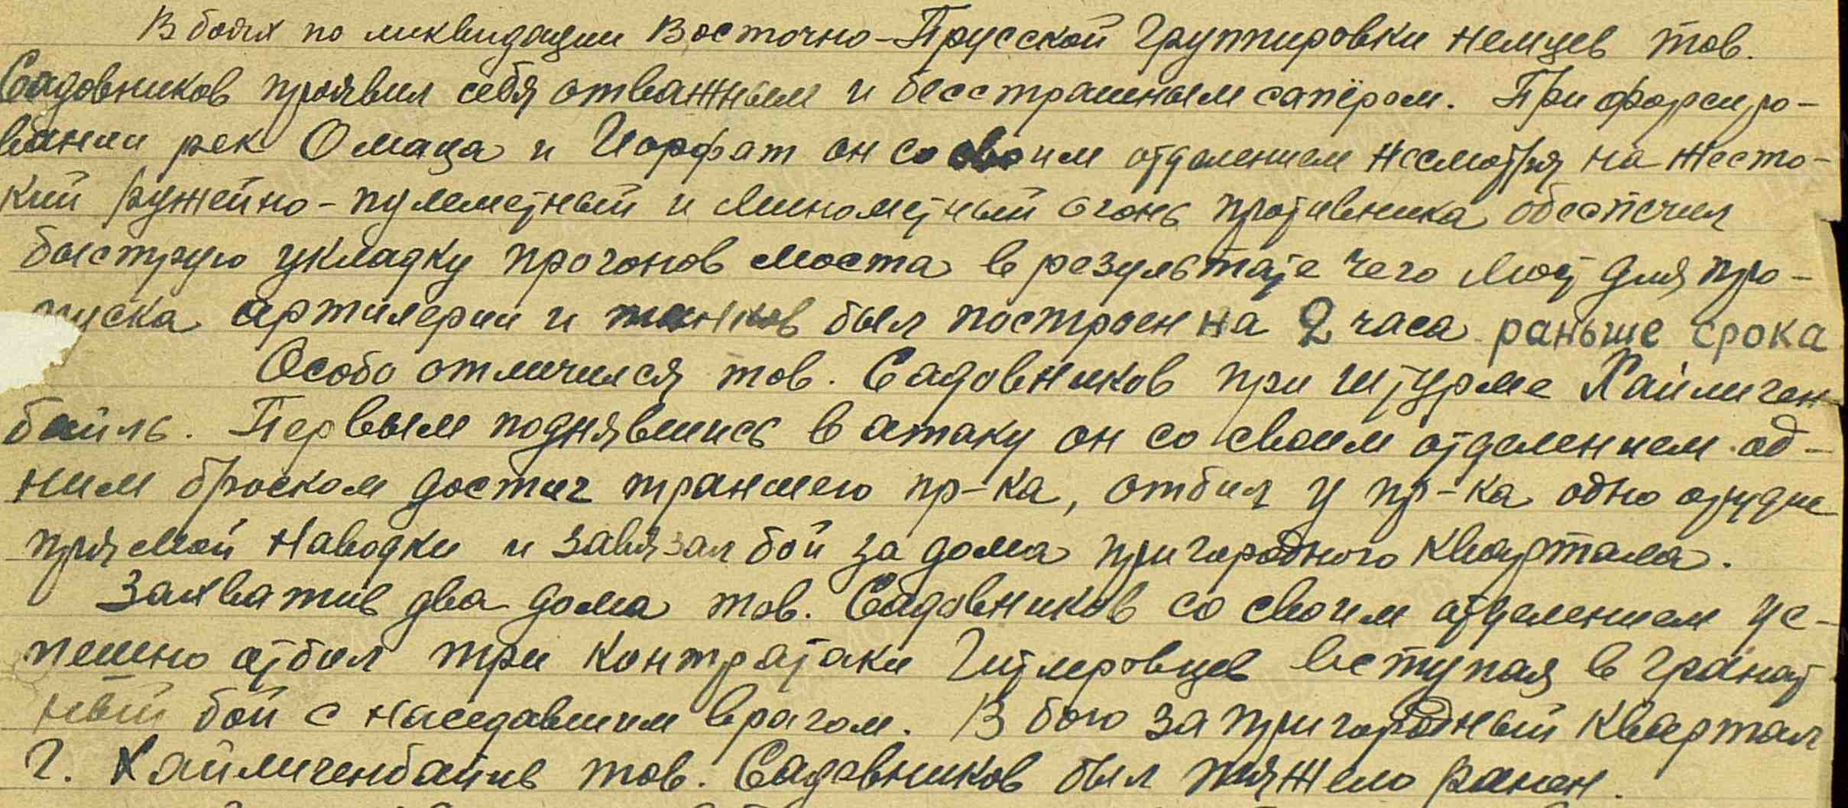
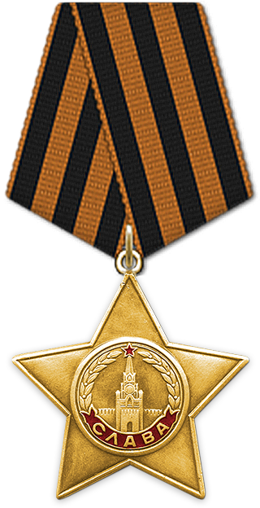
Орден Славы I степени

Slide 18
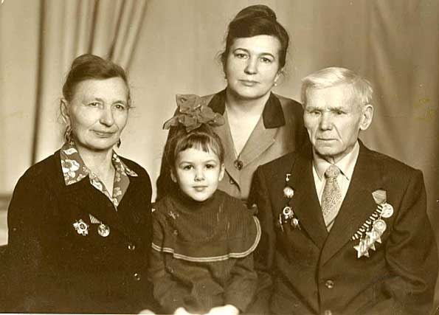
В августе 1945 года был демобилизован. Вернулся на родину, преподавал в сельской школе. Какое-то время жил в Жарковском районе Тверской области. В 1960-годы переехал к брату в село Новая Ильинка (Ачйнский район Красноярского края). Работал бригадиром слесарей в совхозе «Ястребовский». Умер 22 июля 1987 года. Похоронен в городе Тюмень.

Slide 19
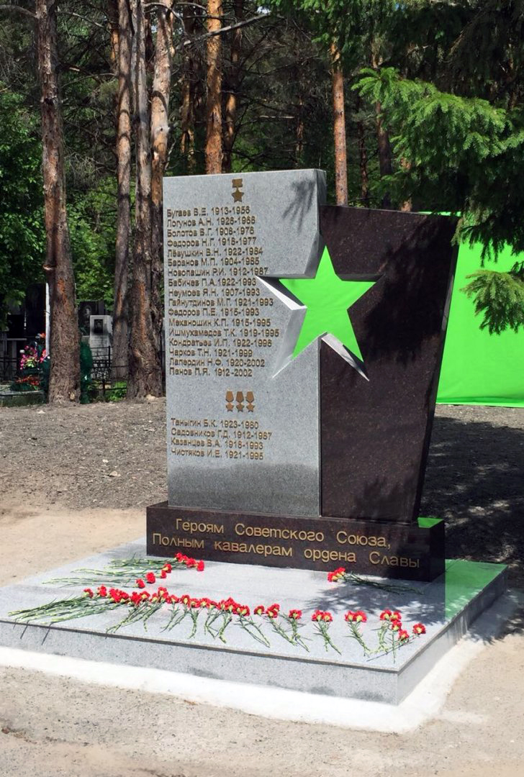
В селе Ястребово Ачинского района установлен памятный знак в честь полного кавалера ордена Славы Садовникова. Увековечен на мемориальной стеле, установленной на кладбище «Червишевское-1» города

Slide 20
Мой прадед сражался на страшной войне.
Наверное, он помечтал обо мне,
«Спасибо, дедуля, - шепчу я ему, -
За то, что не отдал меня никому».

Slide 21
Спасибо за внимание!

Slide 22
Источники информации
1.Личный архив.
2.Сайт Подвиг народа
3.Интернет ресурс https://warheroes.ru/hero/hero.asp?Hero_id=22703

